Slide 1


Slide 2


Slide 3

«Але ви приймете силу, коли Святий Дух зійде на вас, і ви будете Моїми свідками в Єрусалимі, по всій Юдеї та Самарії – і аж до краю землі!»
(Дії 1:8).

Slide 4

«Ми повинні так щиро й серйозно молитися про злиття Святого Духа, як учні молилися в день П’ятидесятниці. Якщо вони потребували Святого Духа тоді, тим паче ми потребуємо Його сьогодні» (Свідчення для Церкви. Т. 5. С. 158).

Slide 5


Slide 6

«Дякуйте Господу, добрий бо Він, бо навіки Його милосердя! Нехай скаже Ізраїль, бо навіки Його милосердя! Нехай скаже дім Ааронів, бо навіки Його милосердя! Нехай скажуть ті, хто боїться Господа, бо навіки Його милосердя! У тісноті я кликав до Господа, і простором озвався до мене Господь!»
(Псал. 118:1-5).

Slide 7

«Дякуйте Господу, кличте ім'я Його, серед народів звіщайте про чини Його!»
(Псал. 105:1).

Slide 8


Slide 9

«А Утішитель – Дух Святий, Якого Отець пошле в Моє Ім’я, Той вас навчить усього і пригадає вам усе, що Я вам говорив… Прийшовши, Він обвинуватить світ за гріх, за праведність і за суд»
(Івана 14:26; 16:8).

Slide 10

«І дам Я їм серце пізнати Мене, що Я Господь. І вони Мені будуть народом, а Я буду їм Богом, бо вони навернуться до Мене всім серцем своїм!»
(Єрем. 24:7).

Slide 11

«І обріже Господь, Бог твій, серце твоє та серце насіння твого, щоб ти любив Господа, Бога свого, усім своїм серцем та всією душею своєю, щоб жити тобі»
(П. Зак. 30:6).

Slide 12


Slide 13

«Уздоров мене, Господи, і буду вздоровлений я, спаси Ти мене, і я буду спасений, бо Ти слава моя!»
(Єрем. 17:14).

Slide 14

«І коли ви стоїте на молитві, прощайте, коли маєте щось проти когось, щоб і ваш Отець Небесний простив вам ваші провини»
(Марка 11:25).

Slide 15

«Бо Ти, Господи, добрий і вибачливий, і многомилостивий для всіх, хто кличе до Тебе!»
(Псал. 86:5).

Slide 16


Slide 17

«У всьому збагачуйтеся різноманітною щирістю, яка через нас складає подяку Богові»
(2 Кор. 9:11).

Slide 18

«Він погорджений був, Його люди покинули, страдник, знайомий з хоробами, і від Якого обличчя ховали, погорджений, і ми не цінували Його... Направду ж Він немочі наші узяв і наші болі поніс, а ми уважали Його за пораненого, ніби Бог Його вдарив поразами й мучив... А Він був ранений за наші гріхи, за наші провини Він мучений був, кара на Ньому була за наш мир, Його ж ранами нас уздоровлено!»
(Ісаї 53:3-5).

Slide 19

«Хвалитиму Господа усім серцем своїм, розповім про всі чуда Твої!»
(Псал. 9:2).

Slide 20
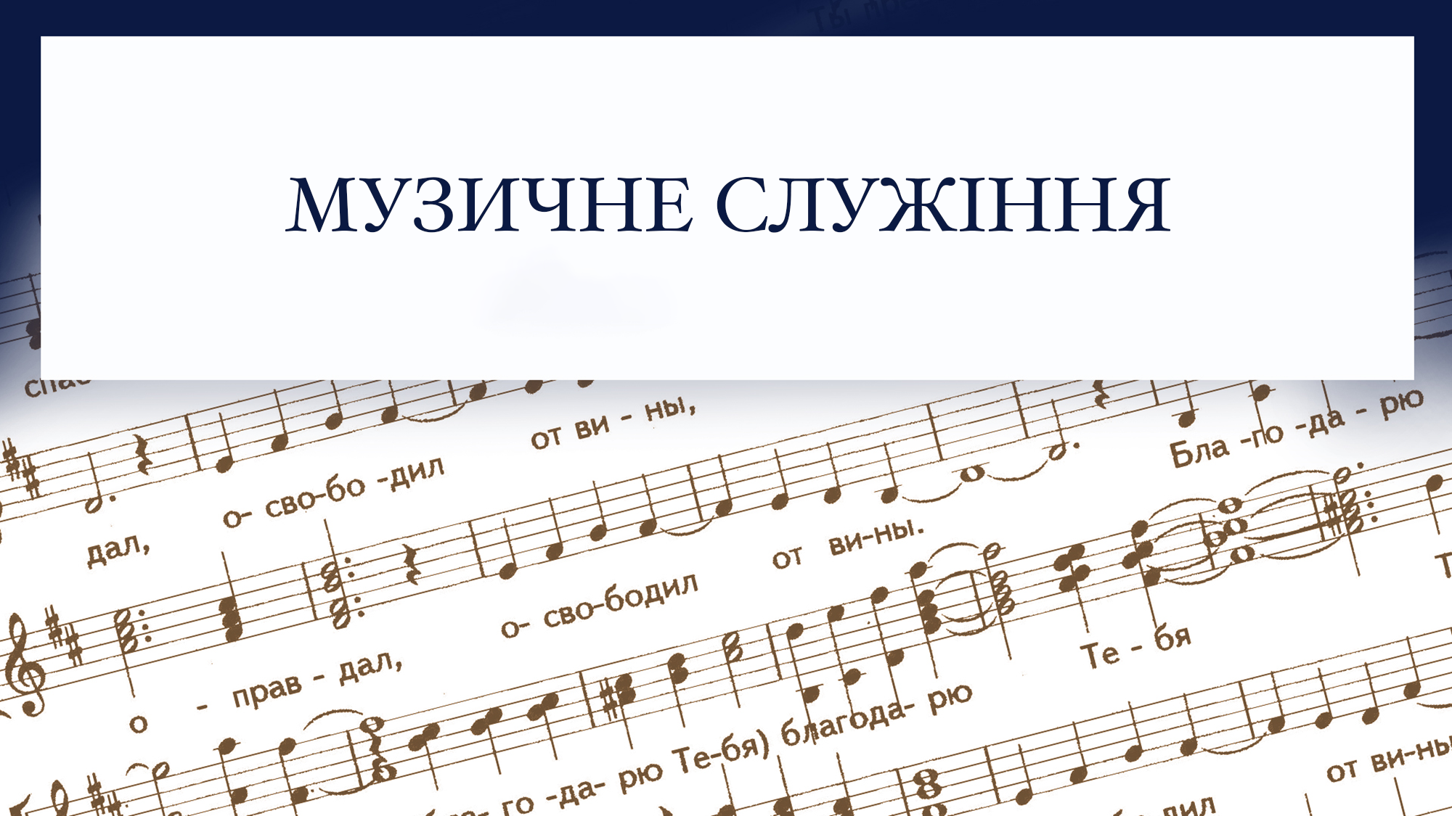

Slide 21


Slide 22
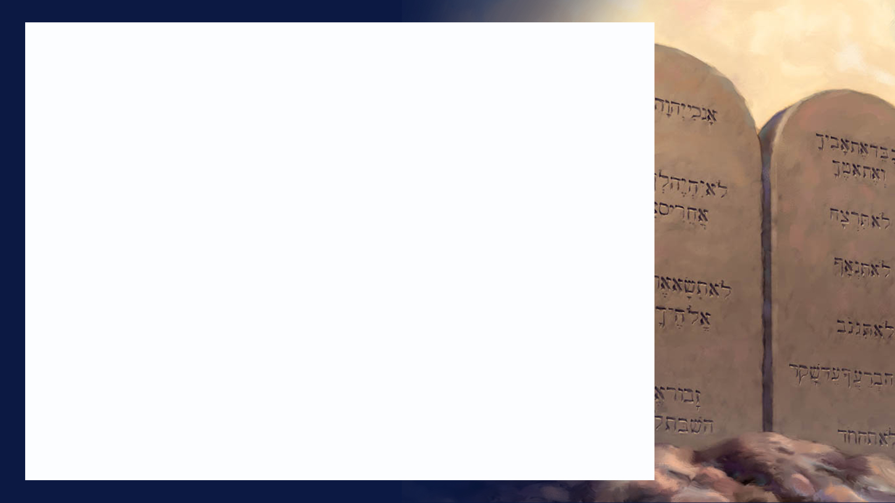

Slide 23


Slide 24


